Slide 1
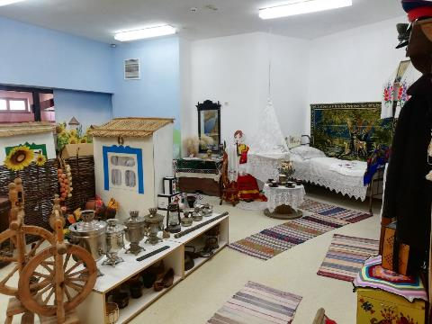
Историко – краеведческий музей «История Донцов»
Муниципальное бюджетное дошкольное образовательное учреждение детский сад №7 «Жемчужинка»
Ростовская область, Егорлыкский район
Подготовил: старший воспитатель
Константиненко О.С.

